Slide 1
SAFE
Sistema Educativo de Formación Adaptativa

Slide 2



Integrantes
Santiago
Peralta
Gerardo
Matsui
Cinthia
Montañez
Jonatan
Caro
Facundo
Obregon

Slide 3
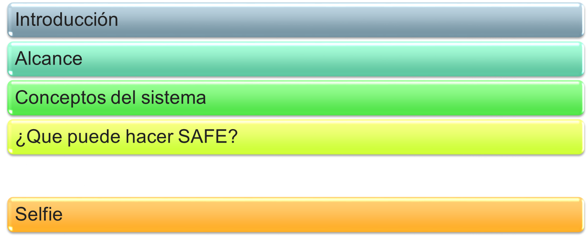
AGENDA

Slide 4
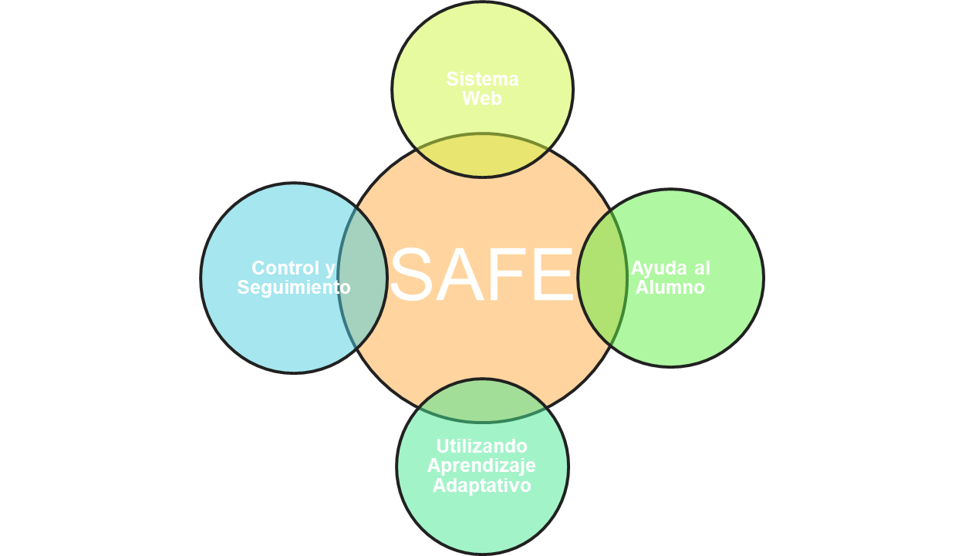
Introducción - ¿Qué es SAFE?
Notes:
Dado que el aprendizaje es un proceso complejo que depende no solo de como se enseña sino tambien de como el alumno percibe o procesa la informacion, nace la idea de SAFE.
SAFE es:
UN SISTEMA WEB, DISPONIBLE EN CUALQUIER DISPOSITIVO CON INTERNET.
AYUDA AL ALUMNO, DE MANERA PERSONALIZADA MEJORANDO EL RENDIMIENTO ACADEMICO.
UTILIZANDO APRENDIZAJE ADAPTATIVO, REALIZADO CON ALGORITMOS COMPPLEJOS E INTELIGENCIA ARTIFICIAL.
FACILITANDO EL CONTROL Y SEGUIMIENTO, DIARIO PARA EL DOCENTE.

Slide 5

Introducción – Nucleo de SAFE - IRT

Slide 6
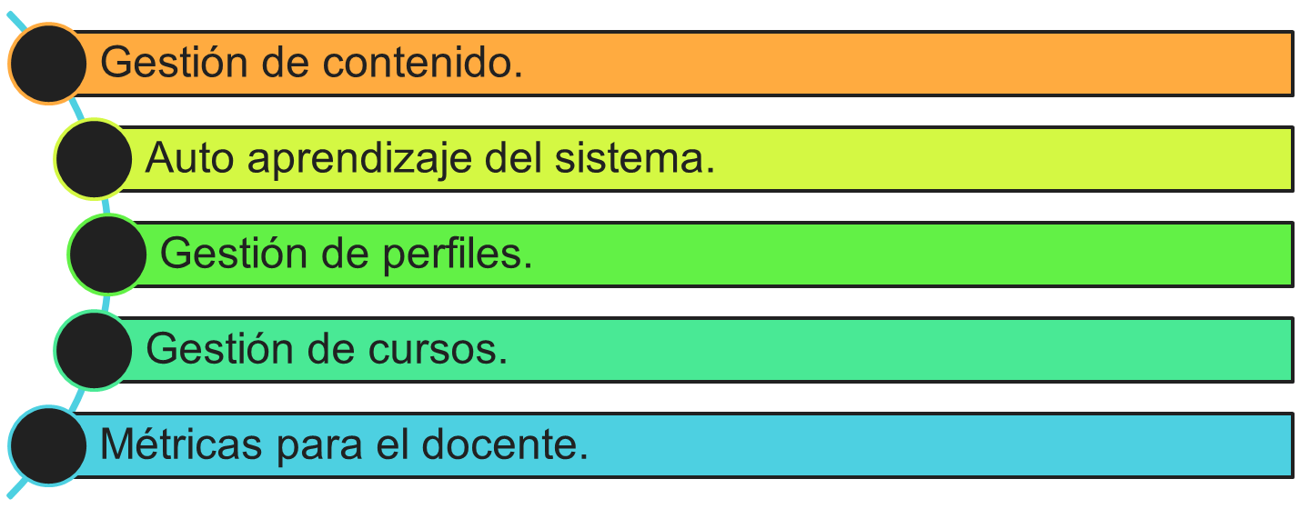
Alcance del proyecto

Slide 7
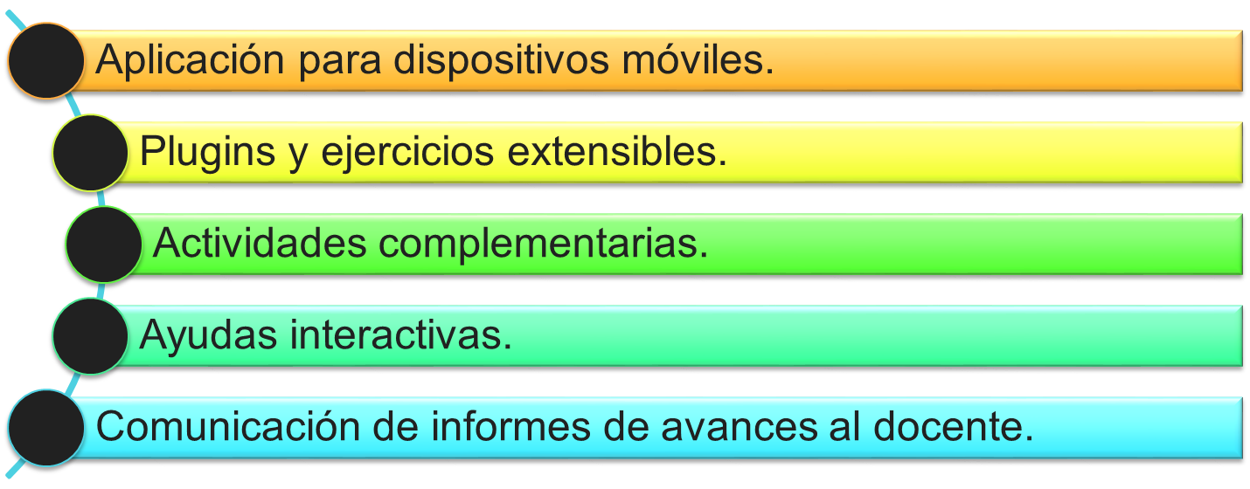
Alcance del proyecto
Funcionalidades y caracteristicas fuera del alcance:

Slide 8

ROADMAP

Slide 9
Definiciones básicas - Curso

Slide 10
Definiciones básicas - Tema

Slide 11
Definiciones básicas - Concepto

Slide 12
Definiciones básicas - Actividad

Slide 13
DEMO

Slide 14
Q & A

Slide 15
GRACIAS

